Slide 1








ЦИКЛУСИ
(FOR/WHILE)
ТАМАРА ИЛИЕВА

Slide 2
Циклуси
ЦЕЛ
while
for

Slide 3
Вовед
Во програмирање, циклус претставува низа од инструкции што се повторуваат додека не се постигне одредена состојба.
Група инструкции кои компјутерот ги извршува повторно, се додека некој услов останува вистинит.
Одреден блок кој што треба да се повтори фиксен број пати

Slide 4
for циклус
for <var> in <iterable>:
<statement(s)>
else:
<statement(s)>

Slide 5

for <var> in <iterable>:
<statement(s)>
else:
<statement(s)>
<iterable> претставува колекција од објекти, како што е на пример листата

Slide 6
<var> ја зема вредноста од следниот елемент од <iterable> на секое извртување на јамката
for <var> in <iterable>:
<statement(s)>
else:
<statement(s)>
<iterable> претставува колекција од објекти, како што е на пример листата

Slide 7
<var> ја зема вредноста од следниот елемент од <iterable> на секое извртување на јамката
for <var> in <iterable>:
<statement(s)>
else:
<statement(s)>
<iterable> претставува колекција од објекти, како што е на пример листата
наредби коишто ќе се извршат после успешно извршување на for циклусот

Slide 8
<var> ја зема вредноста од следниот елемент од <iterable> на секое извртување на јамката
for <var> in <iterable>:
<statement(s)>
else:
<statement(s)>
<iterable> претставува колекција од објекти, како што е на пример листата
наредби коишто ќе се извршат после успешно извршување на for циклусот

Slide 9
<var> ја зема вредноста од следниот елемент од <iterable> на секое извртување на јамката
for <var> in <iterable>:
<statement(s)>
else:
<statement(s)>
<iterable> претставува колекција од објекти, како што е на пример листата
наредби коишто ќе се извршат после успешно извршување на for циклусот
else- опционален дел

Slide 10
Пример
lista=[“cresa”,”krusa”,”jagoda”,”kajsija”]
for element in lista:
print(element)
else:
print(“Hello”)

Slide 11
Пример
element
lista=[“cresa”,”krusa”,”jagoda”,”kajsija”]
for element in lista:
print(element)
else:
print(“Hello”)
element=”cresa”

Slide 12
Пример
element
lista=[“cresa”,”krusa”,”jagoda”,”kajsija”]
for element in lista:
print(element)
else:
print(“Hello”)
2. element=”krusa”

Slide 13
Пример
element
lista=[“cresa”,”krusa”,”jagoda”,”kajsija”]
for element in lista:
print(element)
else:
print(“Hello”)
3. element=”jagoda”

Slide 14
Пример
element
lista=[“cresa”,”krusa”,”jagoda”,”kajsija”]
for element in lista:
print(element)
else:
print(“Hello”)
4. element=”kajsija”

Slide 15
Range функција
Бидејќи многу често имаме потреба од итерирање на броеви, во Python имаме готова функција range која ни дава објект којшто може да го итерираме.
Ни дава броеви по ред почнувајќи од 0 до <end>, не вклучувајќи го <end>

Slide 16
Range функција
for i in range(5):
print(i)
0
1
2
3
4

Slide 17
Range функција
for i in range(5, 10):
print(i)
5
6
7
8
9

Slide 18
Range функција
for i in range(1, 15, 2):
print(i)
1
3
5
7
9
11
13

Slide 19
Range функција
range(<start>, <end>, <step>):

Slide 20

Range функција
range(<start>, <end>, <step>):
почеток на рангот
default вредност - 0

Slide 21
Range функција
range(<start>, <end>, <step>):
почеток на рангот
default вредност - 0
чекор за зголемување
default вредност - 1

Slide 22
Range функција
range(<start>, <end>, <step>):
почеток на рангот
default вредност - 0
чекор за зголемување
default вредност - 1
*негативна вредност за step доколку start > end

Slide 23
Range функција
крај на рангот, не вклучувајќи го end
range(<start>, <end>, <step>):
почеток на рангот
default вредност - 0
чекор за зголемување
default вредност - 1
*негативна вредност за step доколку start > end

Slide 24
Range функција
крај на рангот, не вклучувајќи го end
range(<start>, <end>, <step>):
*последна вредност е end-1
почеток на рангот
default вредност - 0
чекор за зголемување
default вредност - 1
*негативна вредност за step доколку start > end

Slide 25
while циклус
while <expression>:
<statement(s)>
else:
<statement(s)>

Slide 26
while циклус
while <expression>:
<statement(s)>
else:
<statement(s)>
наредбите во блокот <statement(s)> ќе се извршуваат се додека <expression> е исполнет, односно True

Slide 27
while циклус
услов кој се проверува дали е исполнет при секоја итерација на while циклусот
while <expression>:
<statement(s)>
else:
<statement(s)>
наредбите во блокот <statement(s)> ќе се извршуваат се додека <expression> е исполнет, односно True

Slide 28
while циклус
услов кој се проверува дали е исполнет при секоја итерација на while циклусот
while <expression>:
<statement(s)>
else:
<statement(s)>
наредбите во блокот <statement(s)> ќе се извршуваат се додека <expression> е исполнет, односно True
наредби кои ќе се извршат доколку сите итерации на while циклусот се извршат успешно

Slide 29


break
&
continue

Slide 30
break
Со исказот break можеме да направиме прекин во циклусот дури и ако условот е исполнет.

Slide 31
break
Извршување на break наредбата доведува програмата да се префрли на првата линија код после циклусот.

Slide 32
break
while(condition){
...
if(condition2){
break;
}
...
}

Slide 33
break во for циклус
fruits=[“cresa”,”krusa”,”jagoda”,”kajsija”]
for fruit in fruits:
if ‘j’ in fruit:
break
print(fruit)

Slide 34
break во for циклус
fruits=[“cresa”,”krusa”,”jagoda”,”kajsija”]
for fruit in fruits:
if ‘j’ in fruit:
break
print(fruit)
Што ќе испечати програмата?

Slide 35
break во for циклус
fruits=[“cresa”,”krusa”,”jagoda”,”kajsija”]
for fruit in fruits:
if ‘j’ in fruit:
break
print(fruit)
->
cresha
krusha

Slide 36
break во while циклус
i = 1
while i < 6:
print(i)
if i == 3:
break
i += 1
Што ќе испечати програмата?

Slide 37
break во while циклус
i = 1
while i < 6:
print(i)
if i == 3:
break
i += 1
->
1
2
3

Slide 38
continue
Со continue наредбата ја стопираме моментална итерација од циклсуот и продолжуваме со наредната.

Slide 39
continue
Continue наредбата не носи директно на наредната итерација од циклусот.
Кога ќе се изврши оваа наредба се прескокнуваат наредбите под неа од циклусот и се преминува на наредната итерација од циклусот.

Slide 40
continue
while(condition){
...
if(condition2){
continue;
}
...
}

Slide 41
continue во for циклус
fruits=[“cresa”,”krusa”,”jagoda”,”kajsija”]
for fruit in fruits:
if ‘j’ in fruit:
continue
print(fruit)

Slide 42
continue во for циклус
fruits=[“cresa”,”krusa”,”jagoda”,”kajsija”]
for fruit in fruits:
if ‘j’ in fruit:
continue
print(fruit)
Што ќе испечати програмата?

Slide 43
continue во for циклус
fruits=[“cresa”,”krusa”,”jagoda”,”kajsija”]
for fruit in fruits:
if ‘j’ in fruit:
continue
print(fruit)
->
cresha
krusha

Slide 44
continue во while циклус
i = 0
while i < 6:
i += 1
if i == 3:
continue
print(i)

Slide 45
continue во while циклус
i = 0
while i < 6:
i += 1
if i == 3:
continue
print(i)
Што ќе испечати програмата?

Slide 46
continue во while циклус
i = 0
while i < 6:
i += 1
if i == 3:
continue
print(i)
->
1
2
4
5
6

Slide 47
вгнeздени циклуси
adj = ["red", "big", "tasty"]
fruits = ["apple", "banana", "cherry"]
for x in adj:
for y in fruits:
print(x, y)

Slide 48
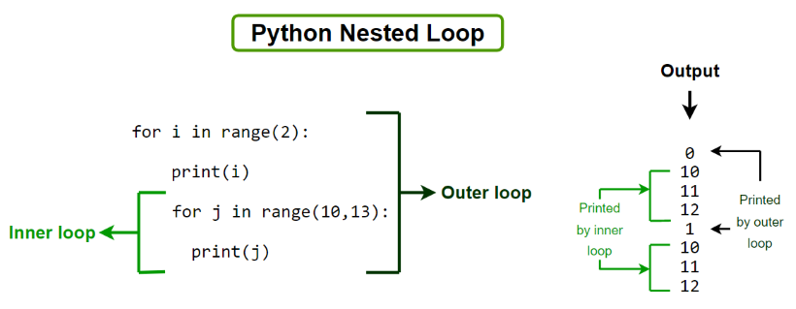
вгнeздени циклуси

Slide 49
вгнeздени циклуси
for + while
list1 = ['I am ', 'You are ']
list2 = ['healthy', 'fine', 'geek']
# Store length of list2 in list2_size
list2_size = len(list2)
# Running outer for loop to iterate through a list1.
for item in list1:
# Printing outside inner loop
print("start outer for loop ")
# Initialize counter i with 0
i = 0
# Running inner While loop to iterate through a list2.
while(i < list2_size):
# Printing inside inner loop
print(item, list2[i])
# Incrementing the value of i
i = i+1
# Printing outside inner loop
print("end for loop ")

Slide 50
list1 = ['I am ', 'You are ']
list2 = ['healthy', 'fine', 'geek']
# Store length of list2 in list2_size
list2_size = len(list2)
# Running outer for loop to iterate through a list1.
for item in list1:
# Printing outside inner loop
print("start outer for loop ")
# Initialize counter i with 0
i = 0
# Running inner While loop to iterate through a list2.
while(i < list2_size):
# Printing inside inner loop
print(item, list2[i])
# Incrementing the value of i
i = i+1
# Printing outside inner loop
print("end for loop ")
вгнeздени циклуси
for + while
start outer for
start outer for loop
I am healthy
I am fine
I am geek
end for loop
start outer for loop
You are healthy
You are fine
You are geek
end for loop

Slide 51
print("Questions?!")

Slide 52

print("Exercises!!")

Slide 53
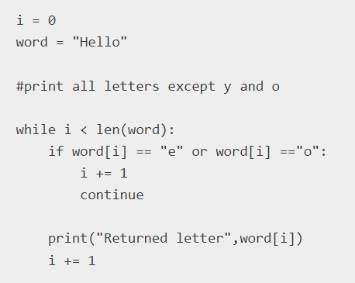
Пример 1

Slide 54

Пример 1

Slide 55
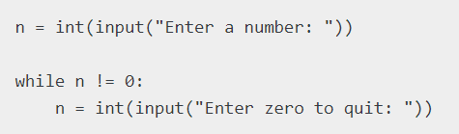
Пример 2

Slide 56
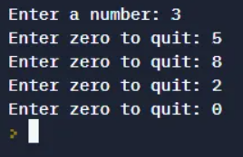
Пример 2

Slide 57
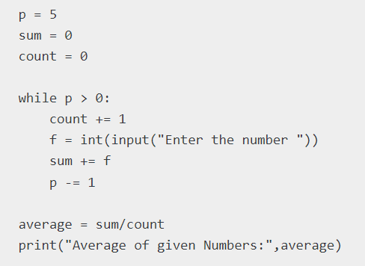
Пример 3

Slide 58
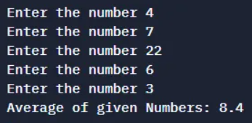
Пример 3

Slide 59
Задача 1
Напиши програма која ќе прочита три броеви (a,b,c) и провери колку броеви помеѓу а и b се деливи со c.

Slide 60
Задача 2
Напиши програма која ќе пресмета факториел за даден број

Slide 61
Задача 3
Напиши програма која ќе ги испечати сите прости броеви од 1 до n, кадешто n е број кој што се внесува преку стандарден влез.

Slide 62
Задача 4
Да се испечи следната шема за броеви од 1 до n, n е број којшто се внесува од тастатура.
n=5
1
1 2
1 2 3
1 2 3 4
1 2 3 4 5

Slide 63
Задача 5
Да се внесе број од тастатура и да се испечати неговата „превртена“ верзија

Slide 64
Задача 6
Да се напише програма која ќе ги најде сите броеви од m до n (броеви коишто се внесуваат од тастатура) кадешто секоја цифра во бројот е парен број. Да се изброи бројот на вакви броеви и резултатот да се испечати на тастатура

Slide 65
Задача 7
Да се напише програма којашто ќе ја пресмета возраста на кучето од кучешки години во човечки години.
Првите 2 години, кучешките години се еднакви на 10.5 човечки години. Потоа, секоја кучешка година е еднаква на 4 човечки години.
Влез: 15
Излез: 73

Slide 66
Задача 8
Да се напише програма којашто ќе ги испринта сите броеви од 1 до n (n е број внесен од тастатура). Доколку бројот се дели со 3 да се испечати "#Tri" наместо бројот, доколку се дели со 5 да се испечати "#Pet" а доколку се дели и со 3 и со 5 да се испечати "#TriPet" наместо бројот.

Slide 67
Задача 9
Да се испечатат сите стрингови од една листа како lowercase линии.
lines=["aBcccbB", "Ova e linija 2.", "Ova e TreTa linija."]

Slide 68
Задача 10
Да се напише програма која прима некој стринг на влез и ќе изброи колку букви и броеви се внесени.

Slide 69
Задача 11
Напиши програма којашто ќе ја испечати таблицата за множење за бројот којшто ќе се внесе од тастатура

Slide 70
Задача 12
Да се напише програма којашто го принта квадратот на сите броеви од 1 до 20

Slide 71
Задача 13
Да се напише програма којашто ќе прими стринг како влез од корисникот и ќе ги испринта карактерите коишто се наоѓаат на напарни позиции во стрингот

Slide 72
Задача 13.1
Да се дополни претходната задача такашто ќе направи и уште еден стринг од карактерите на парните позиции

Slide 73
Zbor: Ivan
Broj na pojavuvanja: 3
Zbor: Semos
Broj na pojavuvanja: 1
Zbor: Tamara
Broj na pojavuvanja: 0
Задача 14
Да се напише програма којашто ќе испечати на екран колку пати даден збор се содржи во една реченица.
Пример:
Ivan ima 25 godini. Ivan raboti kako Python Developer. Programiranje so Python ima naucheno na kurs vo Semos edukacija. Ivan mnogu si ja saka rabotata.

Slide 74
Задача 15
Напиши програма којашто ќе ја печати низата на Фибоначи до n-тиот елемент. n е број којшто се внесува од страна на корисникот.
0, 1, 1, 2, 3, 5, 8, 13, 21...

Slide 75
Задача 16
Напиши програма којашто ќе изброи колку цифри има даден број

Slide 76
Задача 17
Да се напише програма за пресметување на y=xⁿ за даден природен број n и реален број x.

Slide 77
Задача 18
Да се напише програма која ќе проверува дали некој кандидат е одбран или не врз основа на неговата возраст и висина, при што се одбираат кандидати постари од 15 години и минимална висина од 140 cm. На крај да се испринта колку од внесените кандидати го исполнуваат условот.
Податоците за кандидатите ги имате во дадената листа од речници.

Slide 78
Задача 19
Да се напише програма која ќе го пресметува збирот на цифрите за даден број.
Пример:
4526 = 17

Slide 79
Задача 20
Благ број е број што е составен само од парни цифри (0, 2, 4, 6, 8). Во зададен опсег (почетокот m и крајот на опегот n се цели броеви чија вредност се внесува од тастатура), да се најде и испечати најмалиот „благ број“. Ако не постои таков број, да се испечати NE.

Slide 80
Задача 21
Eден природен e „интересен“ ако неговиот обратен број е делив со неговиот број на цифри. Обратен број е бројот составен од истите цифри, но во обратен редослед (на пример, 653 е обратен број на бројот 356). Од тастатура се внесува природен број n ( n > 9). Да се најде и отпечати најголемиот природен број помал од n кој што е „интересен“. Ако внесениот број не е валиден, да се отпечати соодветна порака (Brojot ne e validen).

Slide 81
Задача 22
Од стандарден влез се чита еден природен број n. Меѓу природните броеви помали од n, да се најде оној чиј што збир на делителите е најголем. Во пресметувањето на збирот на делителите на даден број, да не се зема предвид самиот број.

Slide 82
Задача 23
Да се напише програма во која од стандарден влез прво се внесува еден позитивен цел број z, а потоа последователно се внесуваат парови цели броеви (a, b). Внесувањето на парови цели броеви треба да заврши кога корисникот ќе го внесе парот (0, 0). Треба да се пресмета колку пати z е еднаков на збирот на секој внесен пар броеви a и b, како и колкав процент од вкупниот број внесени парови (a, b) даваат збир z (ЗАБЕЛЕШКА: парот (0, 0) не се зема во предвид при извршувањето на пресметките!).

Slide 83
Задача 24
Од стандарден влез се читаат знаци се додека не се прочита извичник. Во вака внесениот текст се скриени цели броеви (помали од 100). Да се напише програма што ќе ги прочита сите знаци и на излез ќе го испечати збирот на сите броеви скриени во текстот.

